Slide 1
Како конструктивно организовати време код куће
призма основних психолошких потреба -
Дина Бојић, психолог

Slide 2
Садржај
Здравље у доба епидемије КОВИД-19
Основне људске потребе
Физиолошке потребе
Потреба за сигурношћу
Потреба за припадањем
Потреба за уважавањем
Потреба за самоостварењем
На који начин задовољити потребе-савети или предлози

Slide 3
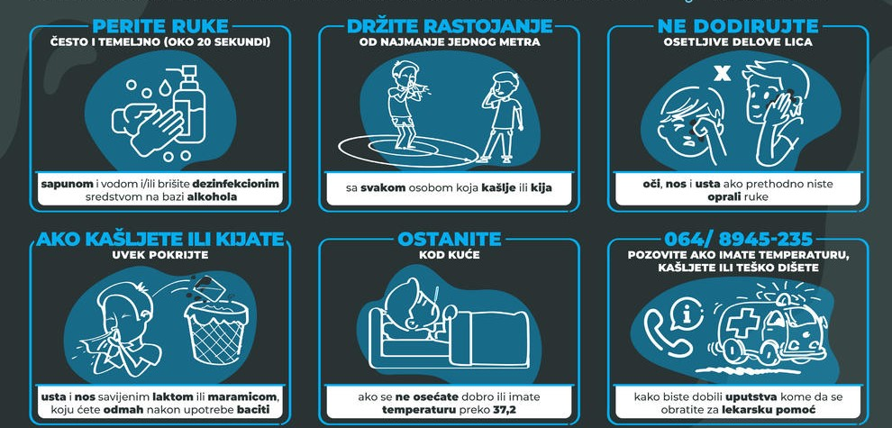
Здравље у току епидемије КОВИД-19
"Одсуство физичке болести и немоћи"

Slide 4
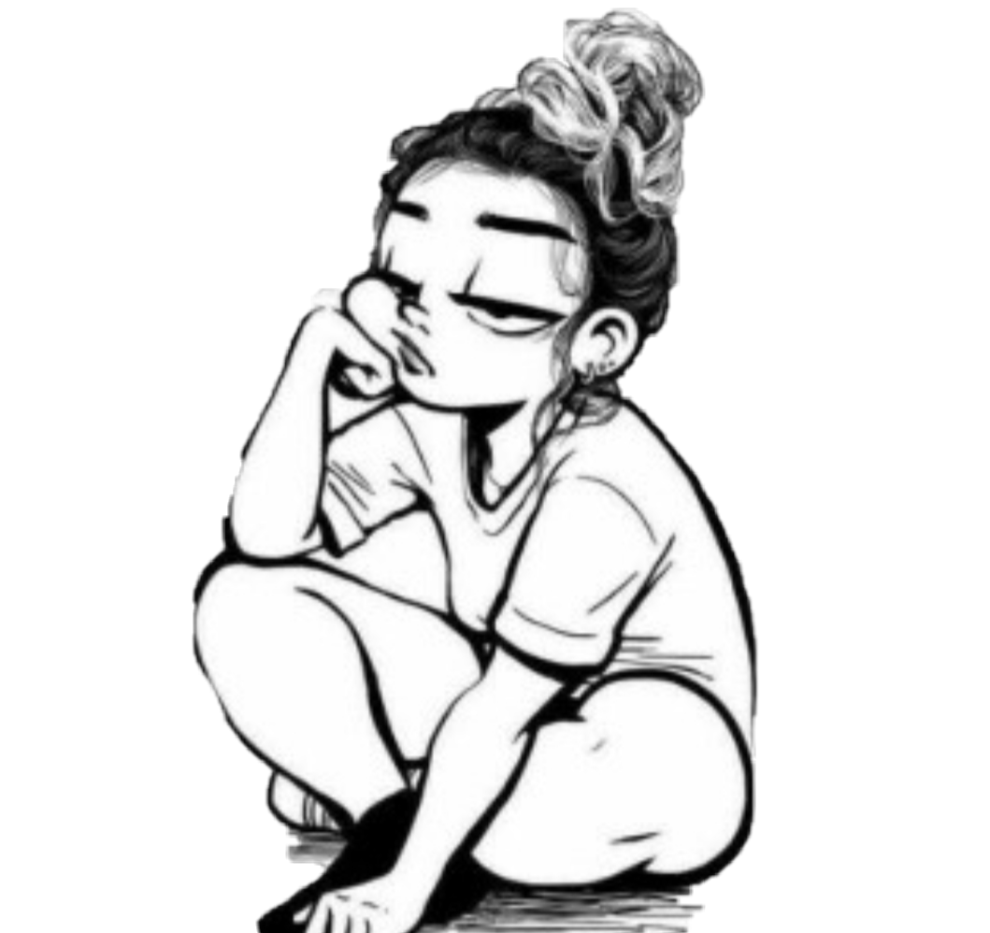
#ОстаниКодКуће
Изолација и самоизолација
Суспендоване школске и ваншколске активности
“Не знам шта бих са собом”
Страх
Анксиозност
Усамљеност
Депресија
Пад школског успеха
Склоност агресији и конфликтима

Slide 5
Ментално здравље
Физичко
Друштвено
Психичко
Физичке потребе
Емотивне потребе
Интелектуалне потребе
Друштвене потребе

Slide 6
Како задовољити све ове потребе код куће?
Како избећи досаду?
Како организовати време на прави начин?

Slide 7
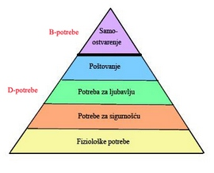
Основне људске потребе
Масловљева хијерархија потреба

Slide 8
Основне људске потребе
Физиолошке потребе: храна, вода, сан, активност
Потреба за сигурношћу: сигурност живота, здравља, породице, сталност прихода
Потреба за припадањем: пријатељства, складни односи
Потреба за поштовањем: самопоштовање, корисност, успех
Потреба за самоостварењем: креативност, моралност, спонтаност

Slide 9
Пандемија КОВИД-19
Претња здрављу
Претња финансијској сигурности
Усамљеност
Угроженост потреба бес, збуњеност, фрустрација, усамљеност, губитак контроле
Досада!

Slide 10
Циљеви
Едуковати најмлађе о потребама и како са њима
Како прихватити ствари које не можемо да променимо
Како задржати позитиван став и оптимизам
Како конструктивно испунити време

Slide 11
Физиолошке потребе
Здрава исхрана, пуно течности, доста сна
Увежбајте плесне покрете
Онлајн тренинзи – пилатес, јога, борилачке вештине
www. youtube.com
Трбушњаци, склекови, чучњеви
Чишћење куће+ аудио књига или музика
Кућни љубимци
Поиграјте се са млађим братом или сестром

Slide 12
Потреба за сигурношћу
Здравствена сигурност
Финансијска сигурност
Сигурност породице
Неугроженост живота

Slide 13
Потреба за сигурношћу
Шта можемо да контролишемо?
своје понашање
свој став према другима
како организујемо себи дан
како испуњавамо себи дан
да ли се будимо насмејани
Обратите се психологу када осетите потребу!

Slide 14
Потреба за припадањем
Потреба за припадањем
Потреба за уважавањем
“Ја умем”
“Ја и други”
„Човек пун духа се, и у потпуној самоћи, изванредно забавља сам“.
А. Шопенхауер

Slide 15
Потреба за припадањем
Како избећи стрес, тензију, конфликте?
Разговарајте о томе како се осећате
Будите присутни и водите рачуна о осећањима других
Учините нешто лепо за друге
Водите дневник

Slide 16
Потреба за припадањем
Уколико осетите да сте под стресом...
Цртајте
Сликајте
Слушајте лагану музику
Послушајте вођену медитацију
Урадите вежбу дисања

Slide 17
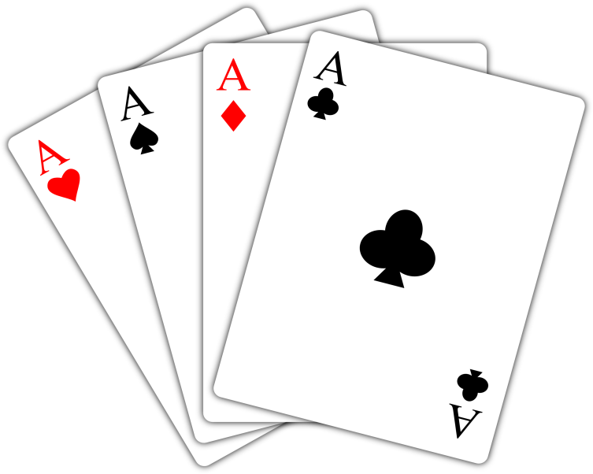



Породица – основа друштва
Потапање бродова
Ацоцијације
Каладонт
Таблић, тач, уно, иди пецај
Монопол, ризико, клуедо

Slide 18
Потреба за поштовањем
Осећање поноса, успеха, признање
Самостално доношење одлука
Својевољно поступање
Свакодневни задаци морају бити изазовни, констуктивни и производити резултат

Slide 19
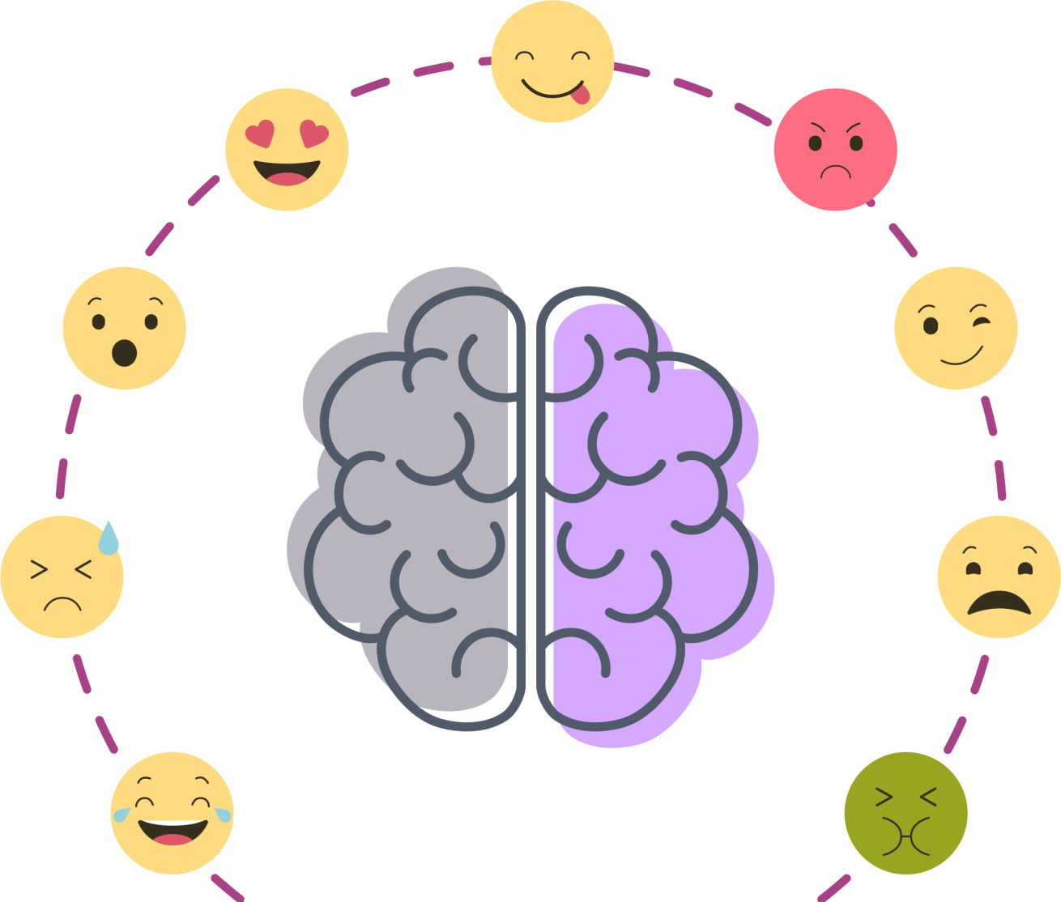


Потреба за поштовањем

Slide 20
Ван зоне комфора
Едукативне филмови, представе, концерти
Аудио књиге
Подкастови
Видео игре и папир-оловка игре
Укрштене речи, судоку
Сликање, цртање, прецртавање
Писање – блогова, кратких прича, скечева, сценарија, представа
Прављење албума, сваштара, споменара
Креативни пројекти од папира – украси, оригами, разгледнице, честитке, 3-Д честитке
Прављење лутака од старих чарапа, организовање малог луткарског позоришта
Глума
Учење нових вештина – жонглирање, пои, трикови са картама
Свирање инструмента
Прављење колача, грицкалица

Slide 21
Потреба за сигурношћу
Потреба за припадањем
Потреба за поштовањем
Благостање, мотивација, успех
”Али, немам потребу да будем креативна! Шта имам од тога ако седнем да цртам?”
Ни не знаш!

Slide 22
#ОстаниКодКуће
Организујмо време конструктивно и сачувајмо ментално здравље
Останимо код куће - заштитимо себе и друге!
Дина Бојић, дипл. психолог - мастер

